Slide 1
APOYA Y EMPODERA A TUS CLIENTES MAYORISTAS
SEMANA 6

Slide 2
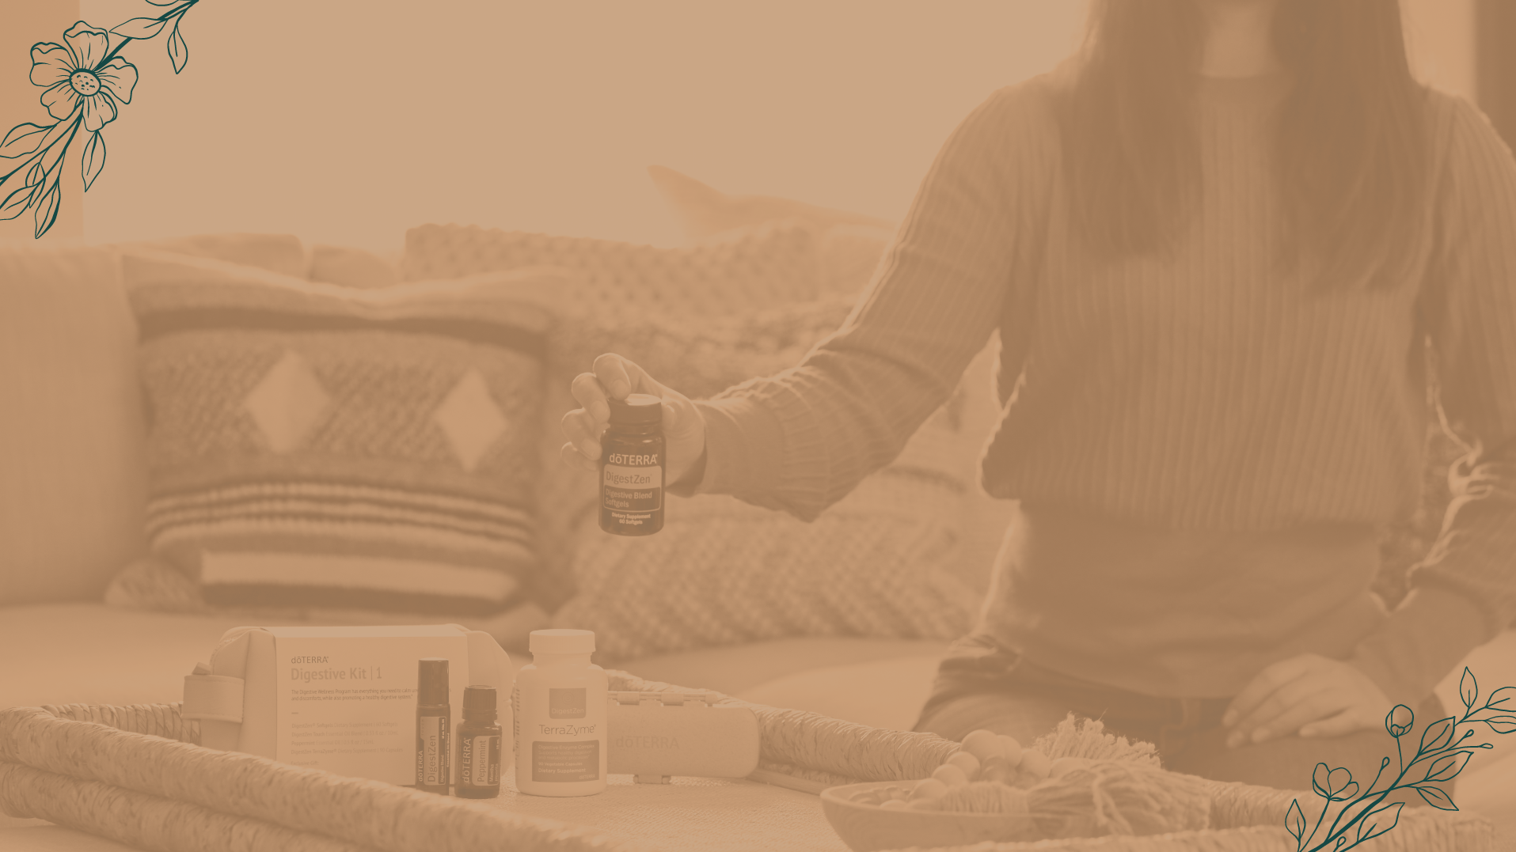
Objetivo
A lo largo de esta semana aprenderás la importancia, las herramientas y los pasos indispensables que te ayudarán para mantener la retención de clientes con base en la comunicación, educación y apoyo constante.

Slide 3
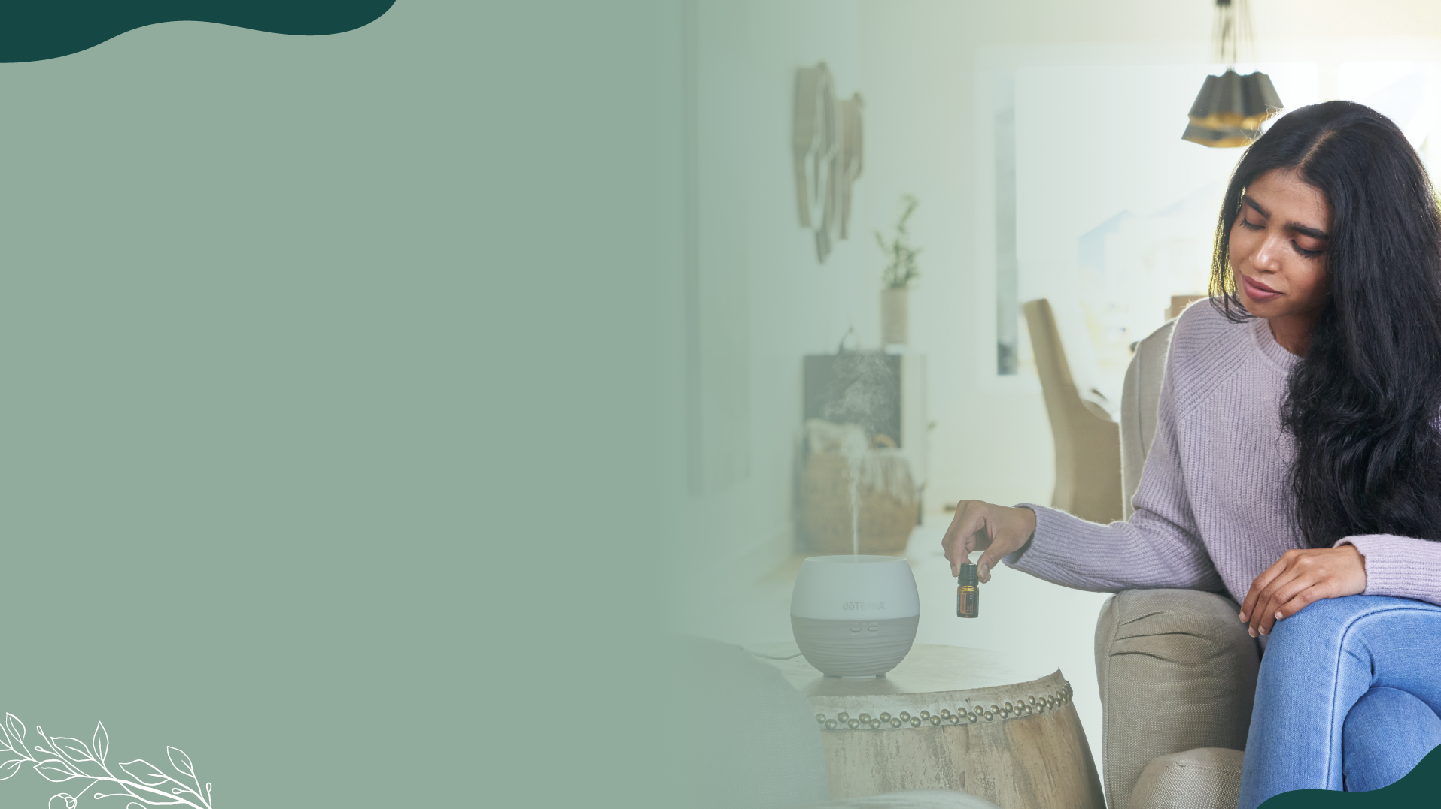
Estamos en el Negocio de la EDUCACIÓN en el que no sólo cerramos una venta, sino empoderamos a nuestros clientes para inspirar en ellos una mejor calidad de vida.

Slide 4
¿QUÉ ES LA RETENCIÓN? Sistema mediante el cual un cliente se mantiene comprando activamente nuestro producto.
65%
Nuestro objetivo
Importancia:
La retención es fundamental para lograr ingresos sostenibles durante el tiempo con clientes entusiasmados por sus compras.
Nuestros clientes nos inspiran a educarlos y potenciar sus intereses.
Nuestros clientes conforman la mayor parte del volumen de todo el equipo.
La relación que tus clientes tienen con dōTERRA está fomentada por la relación que tienen contigo.
Creamos confianza y mantenemos comunicación fortaleciendo relaciones a largo plazo.

Slide 5
PRINCIPIOS BÁSICOS DE RETENCIÓN:
Cultura de servicio, amor y aprecio desde el principio.
Comunicación y escucha.
Consulta de Bienestar.
Educación y Acompañamiento (Producto y Negocio).
Sentimiento de Comunidad y Apoyo.

Slide 6
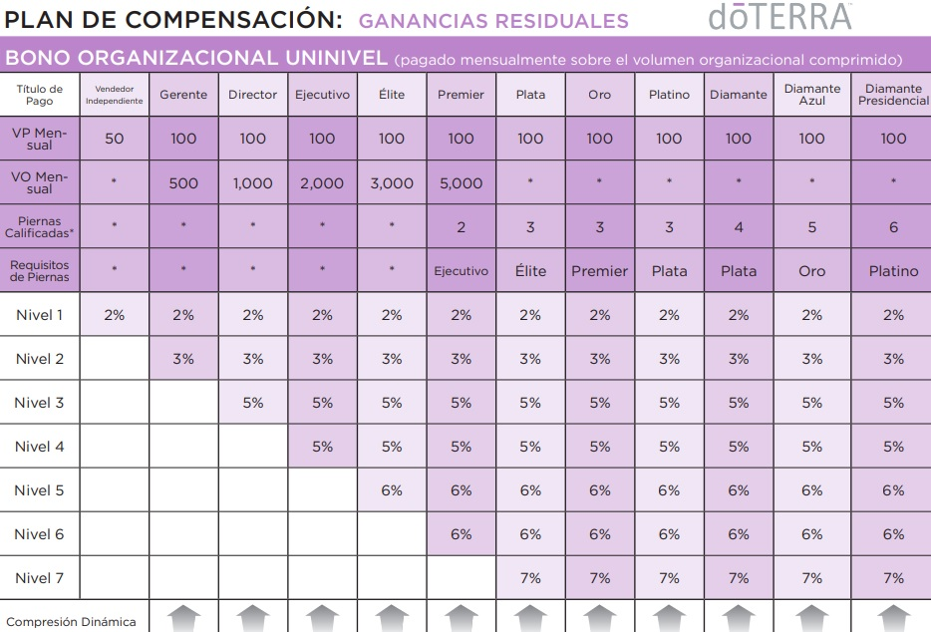
RETENCIÓN en dōTERRA dōTERRA tiene un porcentaje de retención del 65% a diferencia del mercado.
Una alta retención nos garantiza buenos ingresos residuales
El bono Uninivel representa el ingreso más alto en el tiempo

Slide 7
¿Cómo consultar la retención en mi organización?
65%
Nuestro objetivo

Slide 8
Componentes del Apoyo y Educación de nuestros Clientes Mayoristas

Slide 9
La duplicación comienza con el acompañamiento oportuno de todos los inscritos, y continúa cuando tus constructores aprenden a hacer lo mismo.

Slide 10
Pasos para apoyar y acompañar a cada nuevo inscrito.
1
2
3
4
Colocar estratégicamente al nuevo inscrito en tu organización
Consulta de Bienestar
Correo de Bienvenida
Open
Box
5
6
7
8
Correo Post-Consulta de Bienestar
Intégralo a la Comunidad Educativa
Invitación al Negocio (opcional)
Apoyo Continuo

Slide 11
1
Correo de Bienvenida
El Correo de Bienvenida es la formalidad que le damos a nuestro nuevo inscrito y en el que incluimos:
Saludo personalizado.
Link de cómo iniciar sesión y navegar por la página de dōTERRA.
Links con acceso a la Comunidad Educativa de tu equipo.
Link para el grupo de WhatsApp o Telegram de tu equipo.
Links para descargar 1 ó varias aplicaciones de educación de aceites esenciales.
Gráfico línea de tiempo de apoyo que informa cuáles son los siguientes pasos:
1.- Open Box
2.- Consulta de Bienestar personalizada
Recordatorio para agendar la Consulta de Bienestar personalizada sí aún no lo ha hecho (opcional Calendly)
PDF con los números de teléfono y correos de servicio al cliente dōTERRA.

Slide 12
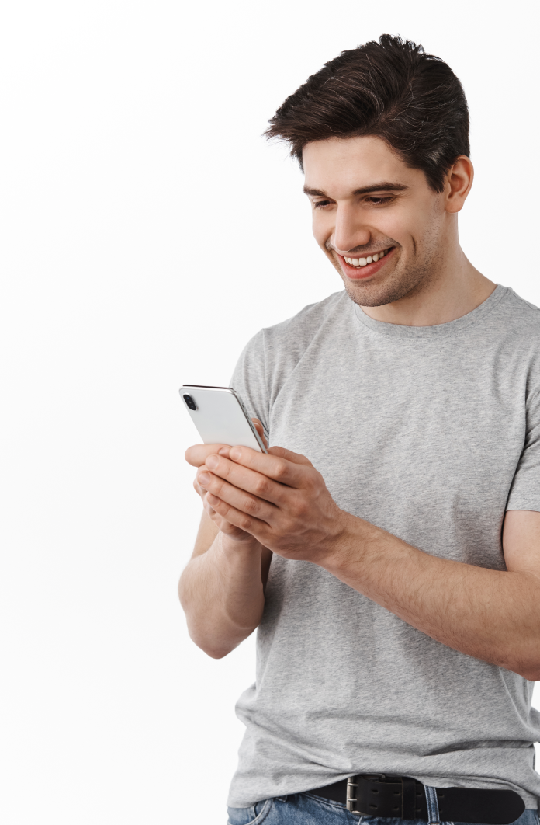
Recomendaciones: Grupos de WhatsApp o Telegram
Opción comentarios abiertos o comentarios cerrados.
Por mercado.
Por nivel de experiencia: de 0 a 6 meses y más de 6 meses en dōTERRA.
Temáticos: Maternidad, Niños, Inmunidad, Emociones, Mascotas, etc.
Independizarse a partir de rango PLATA (sólido)
Establecer las reglas del grupo (omitir información fuera del tema de la Educación y comunicación dōTERRA).
Mantener la comunicación activa (compartiendo información educativa cada día en el horario determinado).
Administradores rango Élite en adelante

Slide 13
2
Colocar estratégicamente al nuevo inscrito en tu organización
Revisar Semana de Inscripciones Efectivas o Clase de Colocaciones Estratégicas

Slide 14
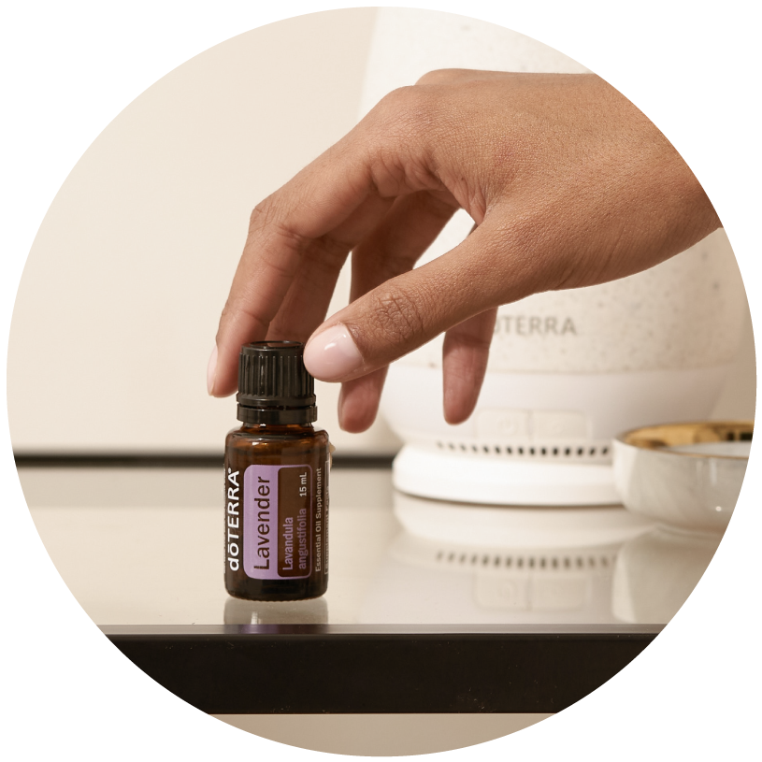
3
Open Box
Open Box es parte de las actividades de equipo para motivar a los nuevos miembros a abrir su caja de AE y comenzar a usarlos.
Elige la forma que más se ajuste a tu equipo, por ejemplo:
Clase en vivo una vez a la semana o mensual, etc.
Foro chat en grupo de WhatsApp o Telegram cada mes, la primera semana del mes.
Compartir un PDF que incluya una serie de vídeos cortos con rutinas básicas de usos y nuevos hábitos saludables.
Beneficios:
Entusiasmar y lograr que nuestros nuevos inscritos usen sus aceites.
Inspirar a nuestros inscritos la implementación de nuevos hábitos saludables.
Generar ideas de qué otros productos puedan agregar a su carrito de compras LRP.

Slide 15
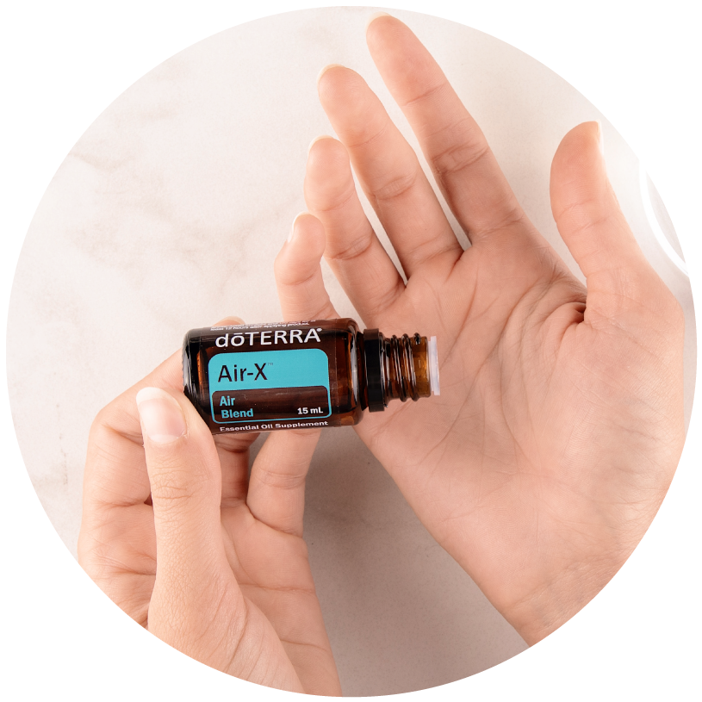
OPEN BOX vía Foro Chat en Grupo de WhatsApp o Telegram
Es un grupo temporal con duración de 5-7 días para educar y guiar con videos cortos a nuevos inscritos con temas sobre:
3 Formas de usos de los Aceites Esenciales
El Top de los 20 AE más vendidos en dōTERRA (enfatizando en los 10 Básicos)
Cómo usar el difusor
Cómo limpiar el difusor
Cómo preparar un roll on / spray
Cómo hacer una mezcla
LLV
LRP
Rutinas Básicas
Recorrido Guía Vive

Slide 16
Recomendaciones OPEN BOX
Se realiza al menos una vez al mes, la primera semana del mes.
Preferentemente que el nuevo miembro ya haya recibido su kit de AE.
Organizan los Líderes ORO + en grupos pequeños (25-50) nuevos miembros.
Si es en grupo de WhatsApp o Telegram, definir horario abierto sólo 2 horas al día.
Líder Oro + organiza quién publica cada día.
Compartir un PDF que incluya una serie de vídeos cortos con rutinas básicas de usos y nuevos hábitos saludables de acceso para todos.

Slide 17
4
Consulta de Bienestar
Consulta de Bienestar es una guía personalizada para crear un plan de bienestar al nuevo miembro.
Duración: 30-45 min
Imparte: Patrocinador de Inscripción y Colocación (preferentemente)
Objetivos:
Crear protocolo personalizado (preferiblemente ya tenerlo listo)
Enseñar a la persona a crear su nuevo LRP
Enseñar a la persona a conectarse con la Comunidad Educativa
Ahondar en el Negocio (si aplica)
¿Qué necesitas para hacer una buena Consulta de Bienestar?
Un libro de Aceites Esenciales
Página de dōTERRA abierta
Página de la Comunidad Educativa

Slide 18
Importante para realizar una Consulta de Bienestar Efectiva
Formulario Pre – Consulta de Bienestar (Google Form) que se envía anticipadamente al nuevo inscrito para conocer sus niveles de bienestar, necesidades y la razón que lo motivó a unirse a dōTERRA.
Preparar los protocolos sugeridos y revisar juntos el día de la Consulta de Bienestar.
Relacionar sus necesidades con el kit que adquirieron y darle otras recomendaciones incluyendo el LLV.
Confirmar si recibió el email de bienvenida y realizó las recomendaciones sugeridas.
Preguntar si pudo ingresar a su cuenta. si no, enseñarle cómo.
Explicar los beneficios del LRP (Incentivo opcional).
Comentar el beneficio de crear un plan de 3 meses para cubrir sus 3 necesidades prioritarias (incentivo opcional).

Slide 19
Ayudarlo a crear su primera compra por LRP (opcional).
Mostrarle las opciones que tenemos como Comunidad Educativa y los beneficios de ser parte.
Hablar de los 3 tipos de personas.
Explicar los próximos pasos:
Recibirá un correo con el detalle del protocolo personalizado para 3 meses.
Ponerlo en contacto con su Patrocinador de Colocación (en caso de que no sea él o ella quien le dio la Consulta de Bienestar).
Si en el equipo ya se están haciendo programas de Oil Camp o Educación Continua, agregarlos a los grupos.
Recordarle que estás disponible para aclarar sus dudas pero también puede acudir al grupo de WhatsApp /Telegram.

Slide 20
CONSULTA DE BIENESTAR vía directa por WhatsApp, Telegram o Mensaje de Texto
Cuando nuestro nuevo inscrito no dispone de tiempo para llevar a cabo la Consulta de Bienestar de manera personal o Zoom:
Envía un Formulario Google Forms corto:
Nombre completo
3 Prioridades de Salud (darle varias opciones)
¿Estarías dispuesto a cumplir un protocolo de 3 meses para esas necesidades? SÍ/NO
Presupuesto de inversión mensual de esas prioridades (darle varias opciones)
Interés en conocer el Negocio SÍ/NO
2. Si la respuesta es positiva:
Trabajar en los protocolos y el plan de compras por 3 meses y enviárselo vía WhatsApp.
Enviarle video corto del LRP (acompañado del PDF explicativo)
Enviarle PDF /Video/Nota de voz con el incentivo por ingresar al LRP opcional
Enviarle links de la Comunidad Educativa
Si muestra interés en el negocio (Invitación a clase de negocio o Foro-Chat)
3. Si la respuesta es negativa:
No preparar protocolo e insistir en la participación del Open Box
Enviarle links de la Comunidad Educativa.

Slide 21
Consulta de Bienestar Personalizada
¿Cómo vender el LRP?
Ventajas:
Productos que llegan a mi casa
100% naturales y efectivos
Me regalan puntos por mis compras
Me envían un aceite de regalo cada mes
Ahorro en el envío
Envío gratis en USA
Incentivos de mi equipo
Recuerda:
Importante la fecha de tu LRP
El programa es flexible
Dar clic en EDITAR para seleccionar tus compras
Importancia del PV vs $
Puede hacer una compra y a la vez canjear sus puntos acumulados
Renovación anual

Slide 22
5
Correo Post-Consulta de Bienestar
Protocolos recomendados para 3 necesidades (mañanas, durante el día y la noche)
Plan de compras de 3 meses a través del LRP
Link Video de “Cómo iniciar Sesión”
Link PDF de “Cómo hacer la Plantilla LRP”
Recordar incentivo y que avisen una vez que procesan su LRP para hacerles llegar el incentivo (opcional)
Links para unirse a la Comunidad Educativa
PDF Guía de la A hasta la Z
PDF sobre el LRP
PDF de algún E-book de su tema de interés (opcional).

Slide 23
6
Intégralo a la Comunidad Educativa
Nuestra Comunidad dōTERRA y la de nuestra Organización:
Redes Sociales (Facebook, Instagram, Grupos de WhatsApp/Telegram)
Canal de YouTube
Plataforma Educativa
Recetarios Descargables
E-books
Links con las Tiendas de Accesorios.

Slide 24
7
Invitación al Negocio (opcional)
Si la persona muestra interés en el negocio, invítalo a conocer la oportunidad de alguna manera:
Clase de Negocio
Foro-Chat (Vía WhatsApp/Telegram)
Reunión personal

Slide 25
8
Apoyo Continuo
Trabajo en Equipo. Continuamos apoyando a nuestra comunidad, y es muy importante la COMUNICACIÓN DIRECTA cada determinado tiempo:
Contacto directo al menos cada mes.
Seguimiento acerca del protocolo recomendado, usos de los productos, qué aceites aún no ha usado y la razón.
Revisar si ha participado de las actividades educativas.
Enviar las promociones del mes después de la llamada.
Invitar a eventos presenciales del equipo.
Reconocer públicamente a los clientes que más compras hayan realizado, o que hayan participado en más clases, etc. Enviarles regalos o reconocimientos cada 3 ó 6 meses.
Descargar mensualmente la lista de clientes inactivos (Genealogía Detallada) y volver a establecer contacto; preguntarles por sus aceites, integrarlos a las actividades del equipo, etc.

Slide 26
La retención es el resultado de servir a las necesidades de los clientes y de preocuparnos lo suficiente para cambiar vidas; no sólo una vez, sino de manera continua.
Gánate el derecho de conservarlos como clientes con el corazón y mente enfocados en la retención.

Slide 27
MUCHAS GRACIAS

